Slide 1

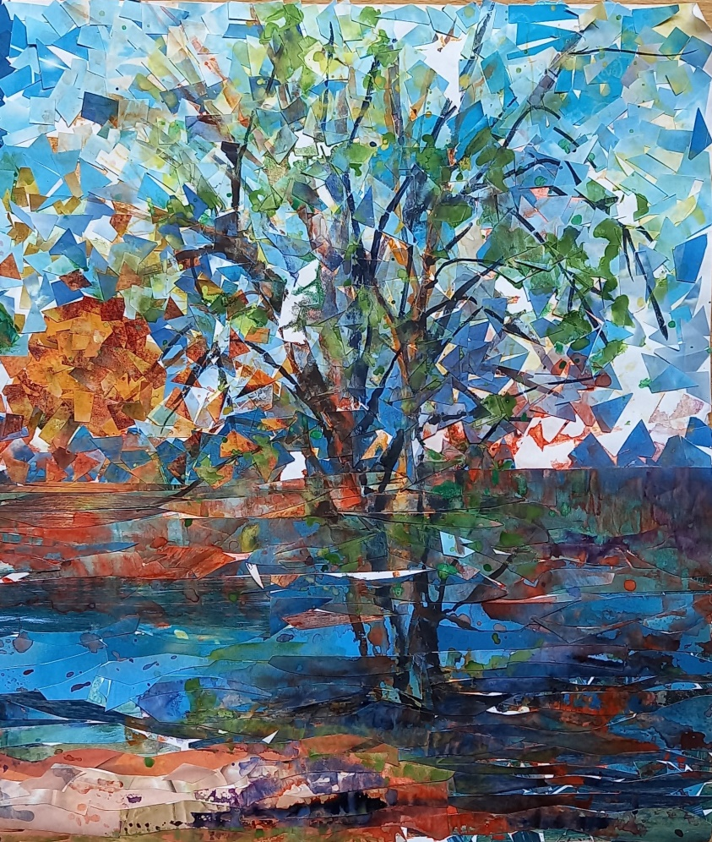
‘‘AĞAÇLARIN DİLİ’’
SERGİ KATALOGU
Doç. Dr. Elif MAMUR YILMAZ

Slide 2
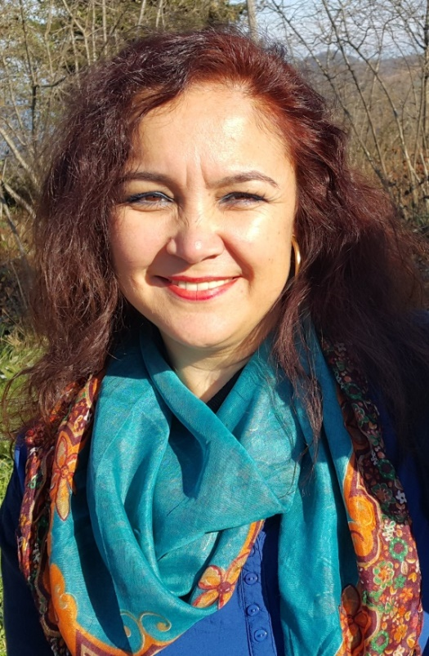
Doç. Dr. Elif MAMUR YILMAZ
1998 yılında AİBÜ Eğitim Fakültesi Güzel Sanatlar Eğitimi Bölümü Resim-İş Eğitimi Anabilim Dalı’ndan mezun oldu. 2003 yılında aynı üniversitenin Sosyal Bilimler Enstitüsü Resim-İş Öğretmenliği Bölümü’nde Tezli Yüksek Lisans eğitimini tamamladı. 2014 yılında Gazi Üniversitesi Eğitim Bilimleri Enstitüsü Güzel Sanatlar Eğitimi Bölümü’nde doktora eğitimini tamamladı. 2003-2009 yılları arasında MEB görsel sanatlar öğretmeni olarak görev yaptı. 2014 yılından itibaren Giresun Üniversitesi Güzel Sanatlar Eğitimi Bölümü’nde öğretim üyesi olarak görev yapmaktadır. Çok sayıda ulusal, uluslararası ve jürili karma sergiye katılmıştır.

Slide 3
“AĞAÇLARIN DİLİ”
Ağaçlar, göklere değin uzanan görkemli dalları ve sonsuzluğa uzanan kökleri ile büyüyüp serpilmek, varlıklarını ortaya koymak için çabalarlar. Ağaçların bu varoluş mücadelesini tüm halka ve yumrularında birebir görmek mümkündür. Onlarla konuşmayı ve onların uğultulu seslerini dinlemeyi bilenler daha da çok şey öğrenirler. Ağaçların düşünceleri uludur, uzun soluklu ve sakin, ömürlerinin de uzun olması gibi. Ağaçlar birbirlerinden bağımsız gibi görünseler de son dönemlerde yapılan araştırmalar onların da kendi aralarında insanlar gibi iletişim kurduklarını göstermektedir. Ağaçların milyonlarca yıllık evrimleşme süreçlerindeki iletişim meseleleri belirsizlik, bulanıklık, sınırsızlık, çözülme, parçalara ayırma, yeniden birleştirme teknikleri ile Elif MAMUR YILMAZ’ın “Ağaçların Dili” adlı 25 eserden oluşan sergisinde görünür kılınmayı amaçlıyor. Bu amaçla ağaçların görkeminden ve birbirleriyle iletişiminden esinlenen eserlerde ağaçtan üretilen gazete ve dergilerin yapıştırıldığı yüzeyler üzerine suluboya tekniği kullanılarak oluşturulmuş bütüncül ağaç manzaraları yer almaktadır.

Slide 4

Karışık Teknik Ağaç 2021

Slide 5
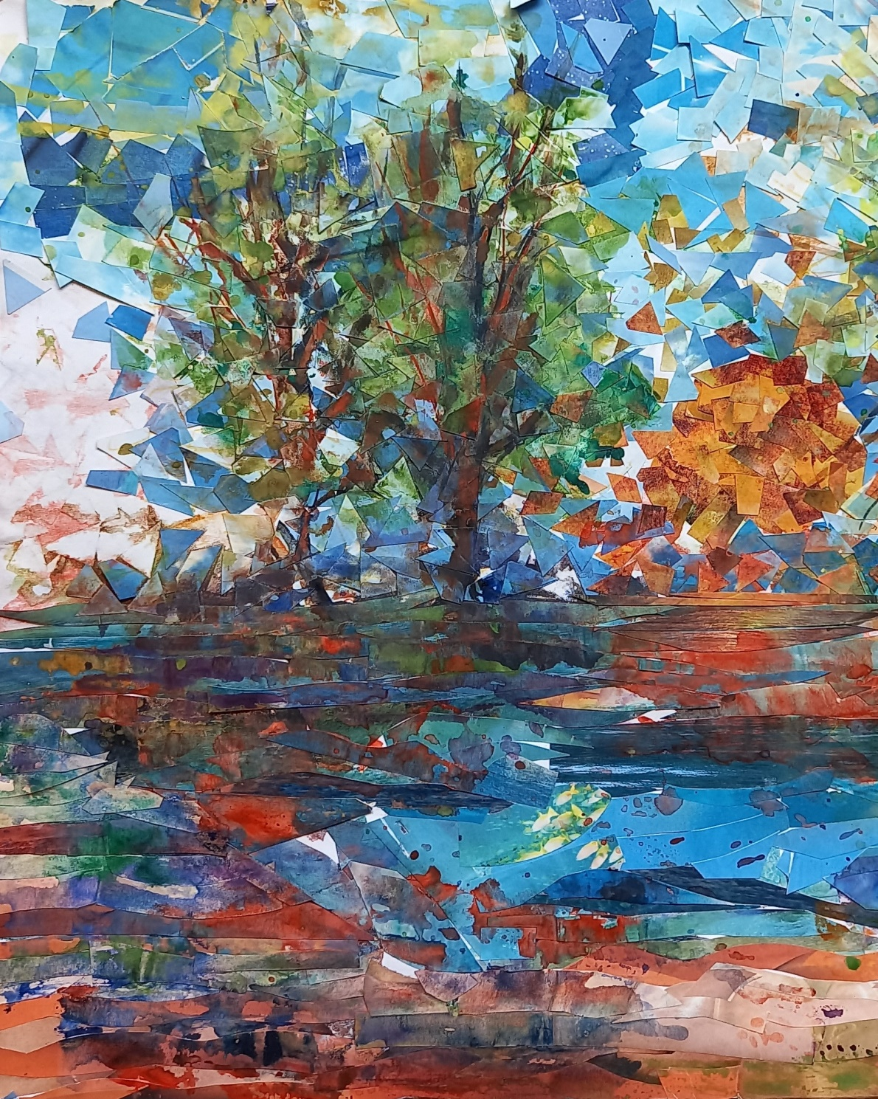
Karışık Teknik Ağaç 2021

Slide 6
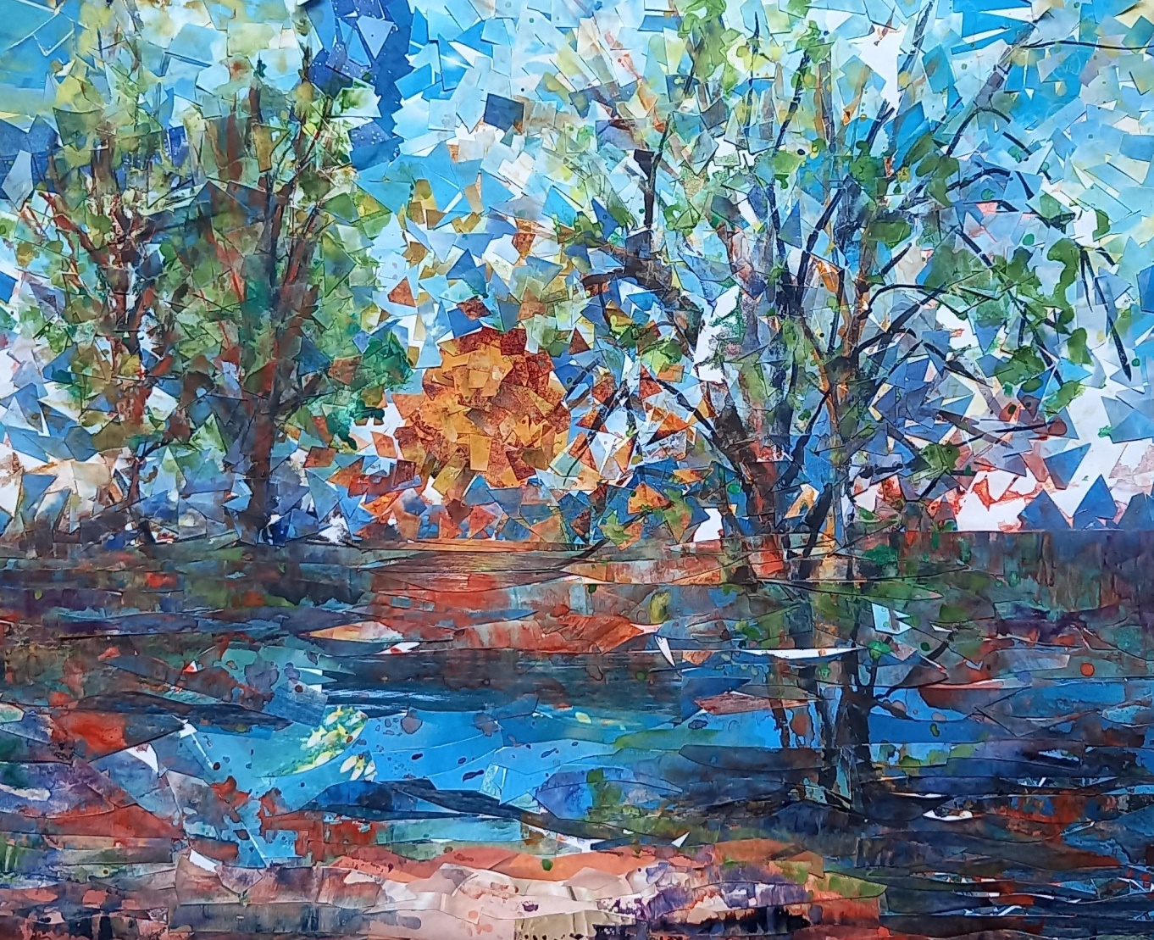
Karışık Teknik Ağaçlar 2021

Slide 7
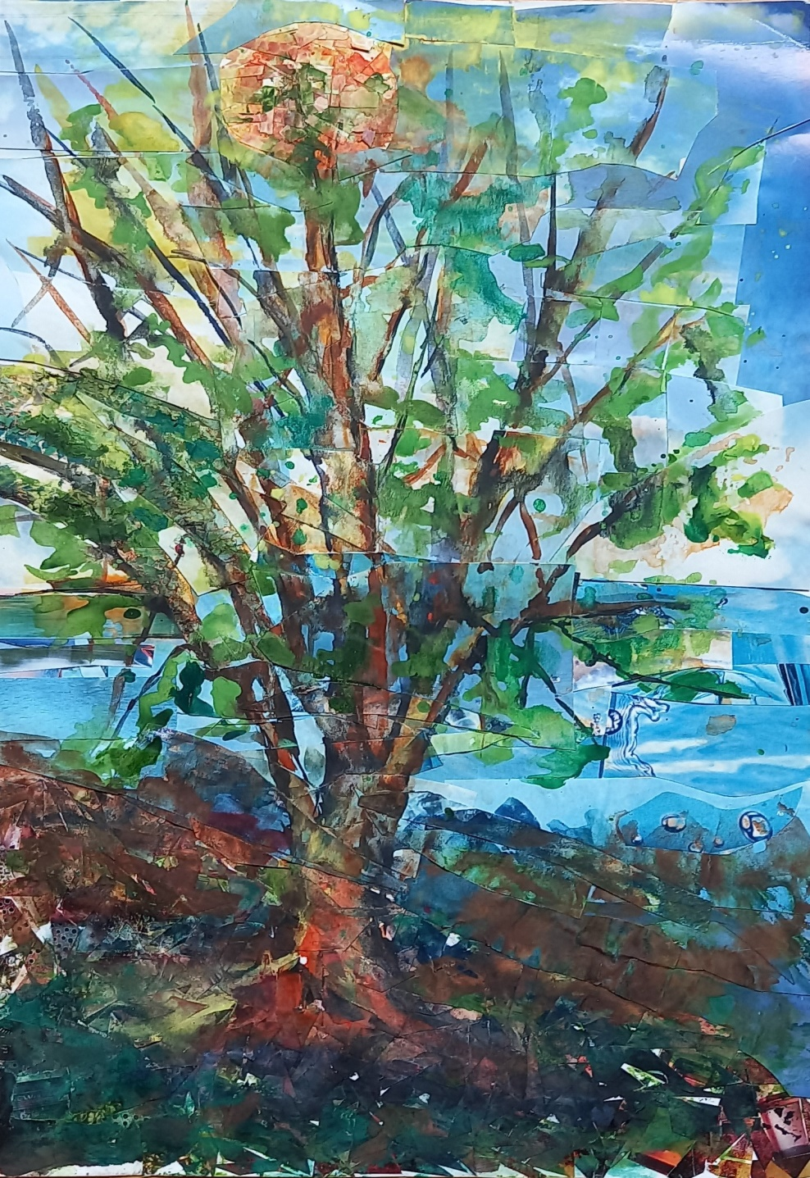
Karışık Teknik Ağaç 2021

Slide 8
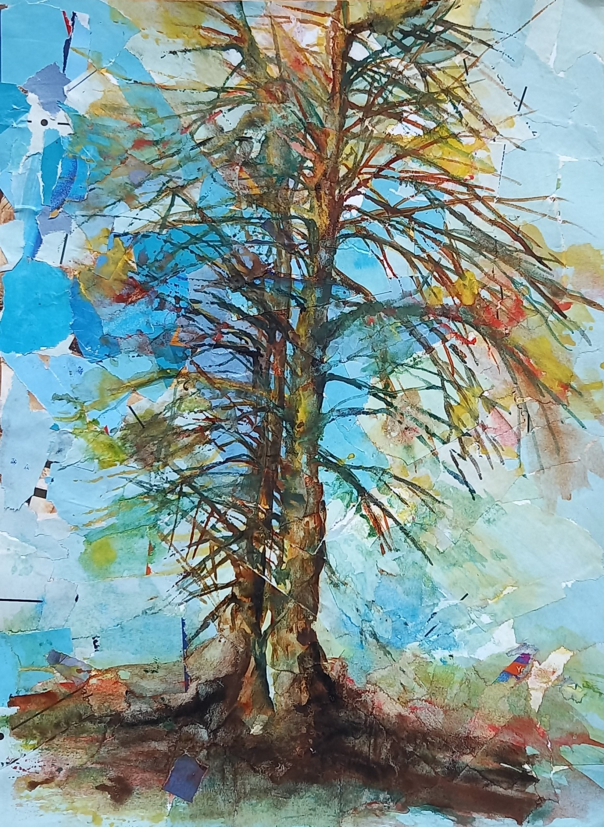
Karışık Teknik Ağaçlar 2021

Slide 9
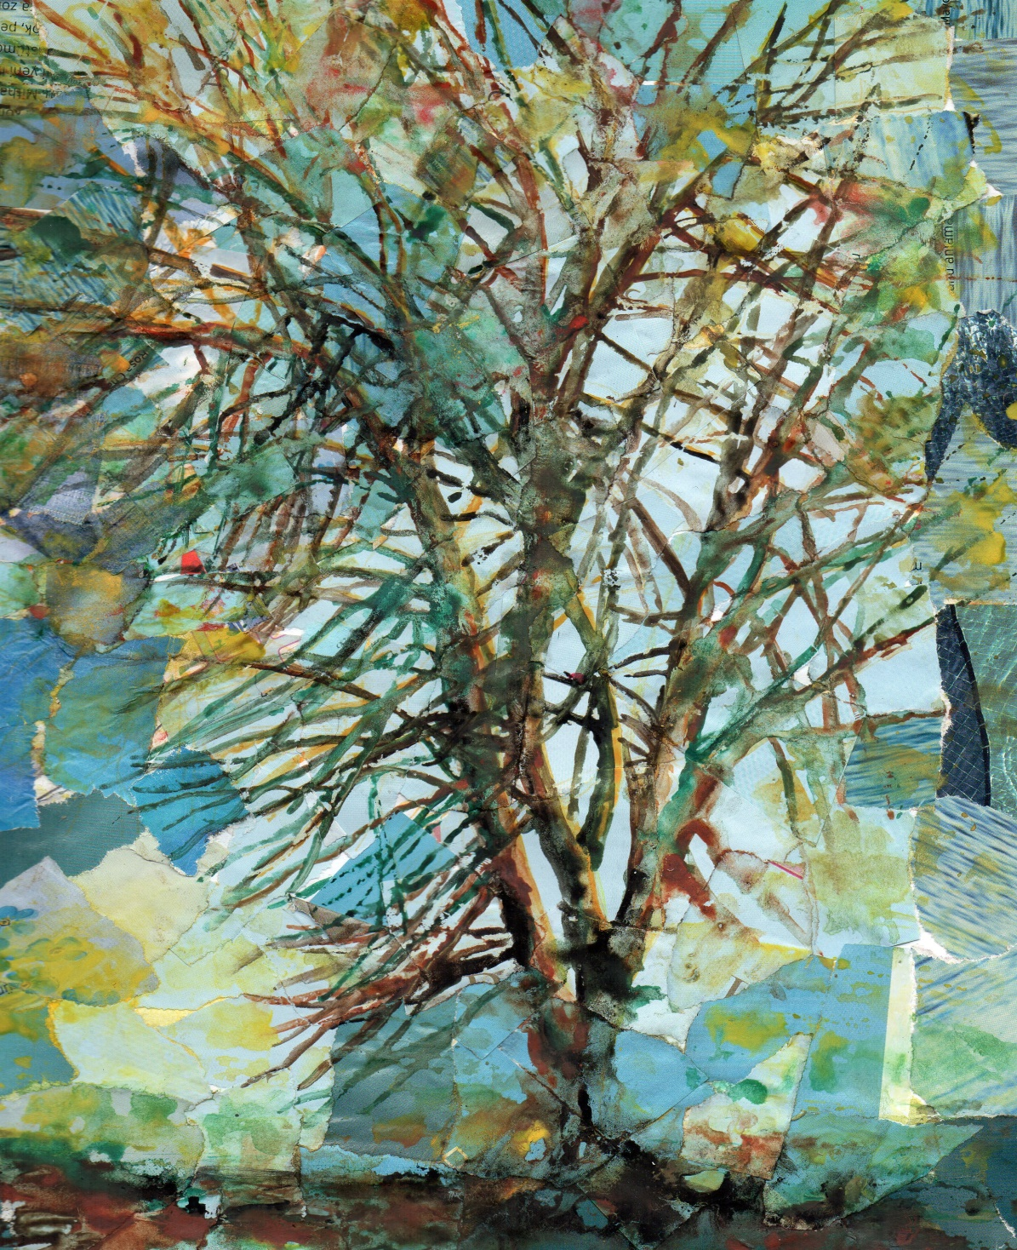
Karışık Teknik Ağaç 2021

Slide 10
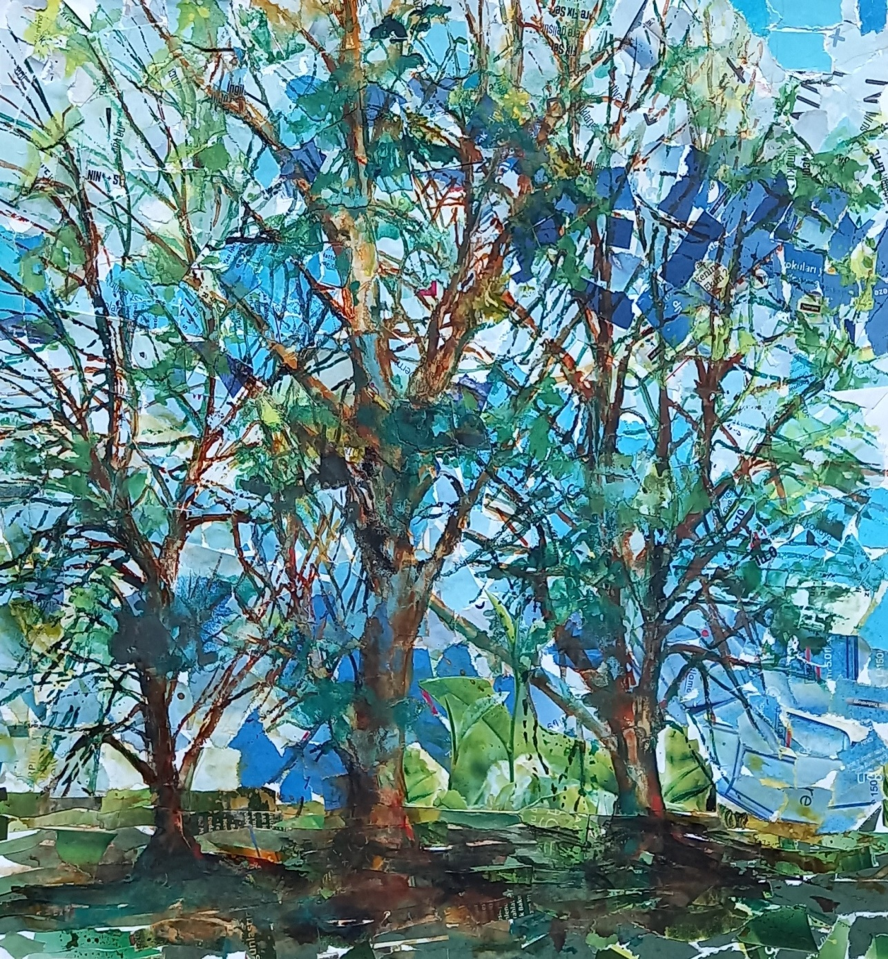
Karışık Teknik Ağaçlar 2021

Slide 11
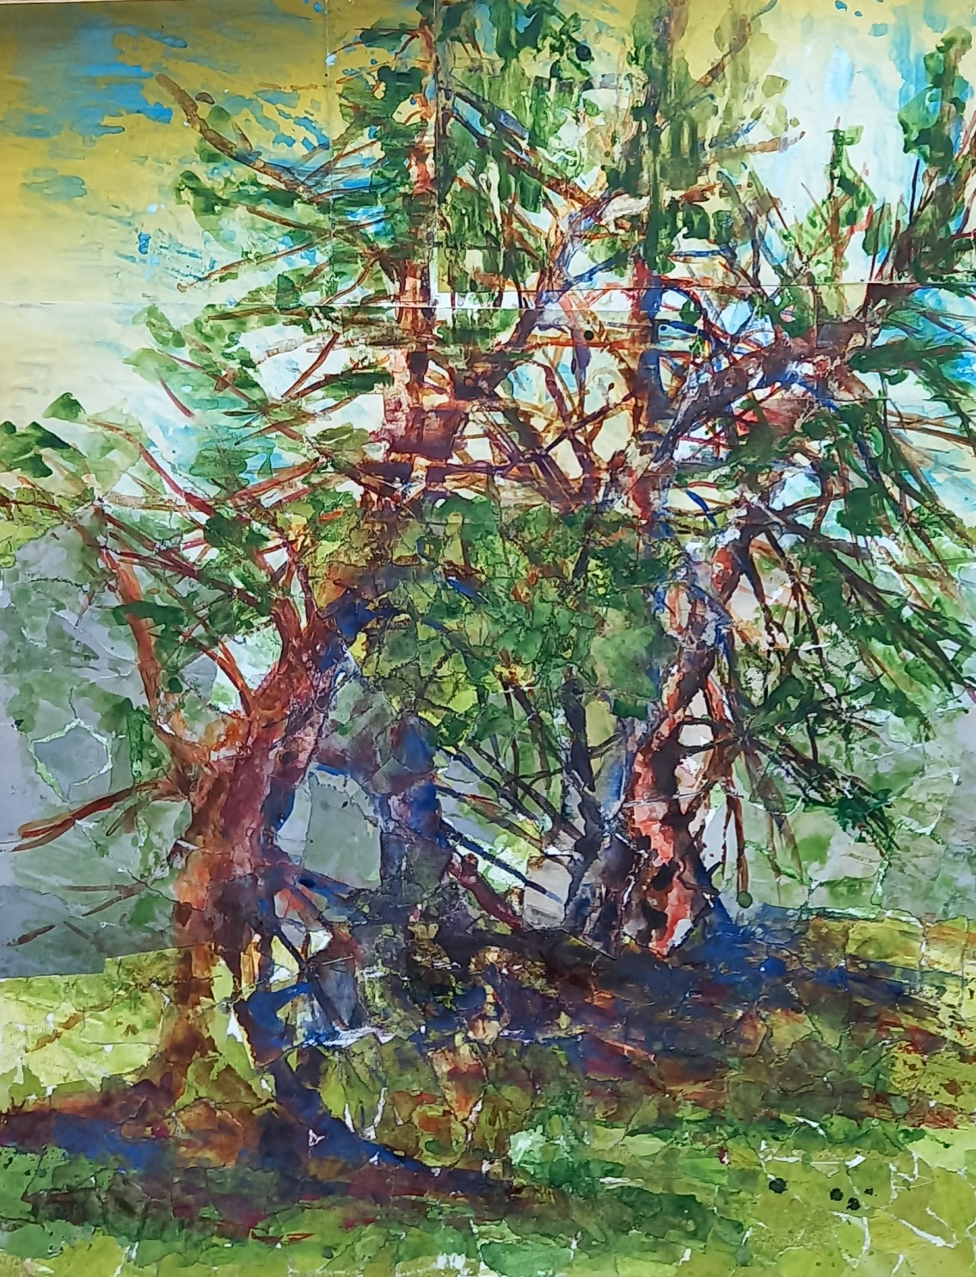
Karışık Teknik Ağaçlar 2021

Slide 12
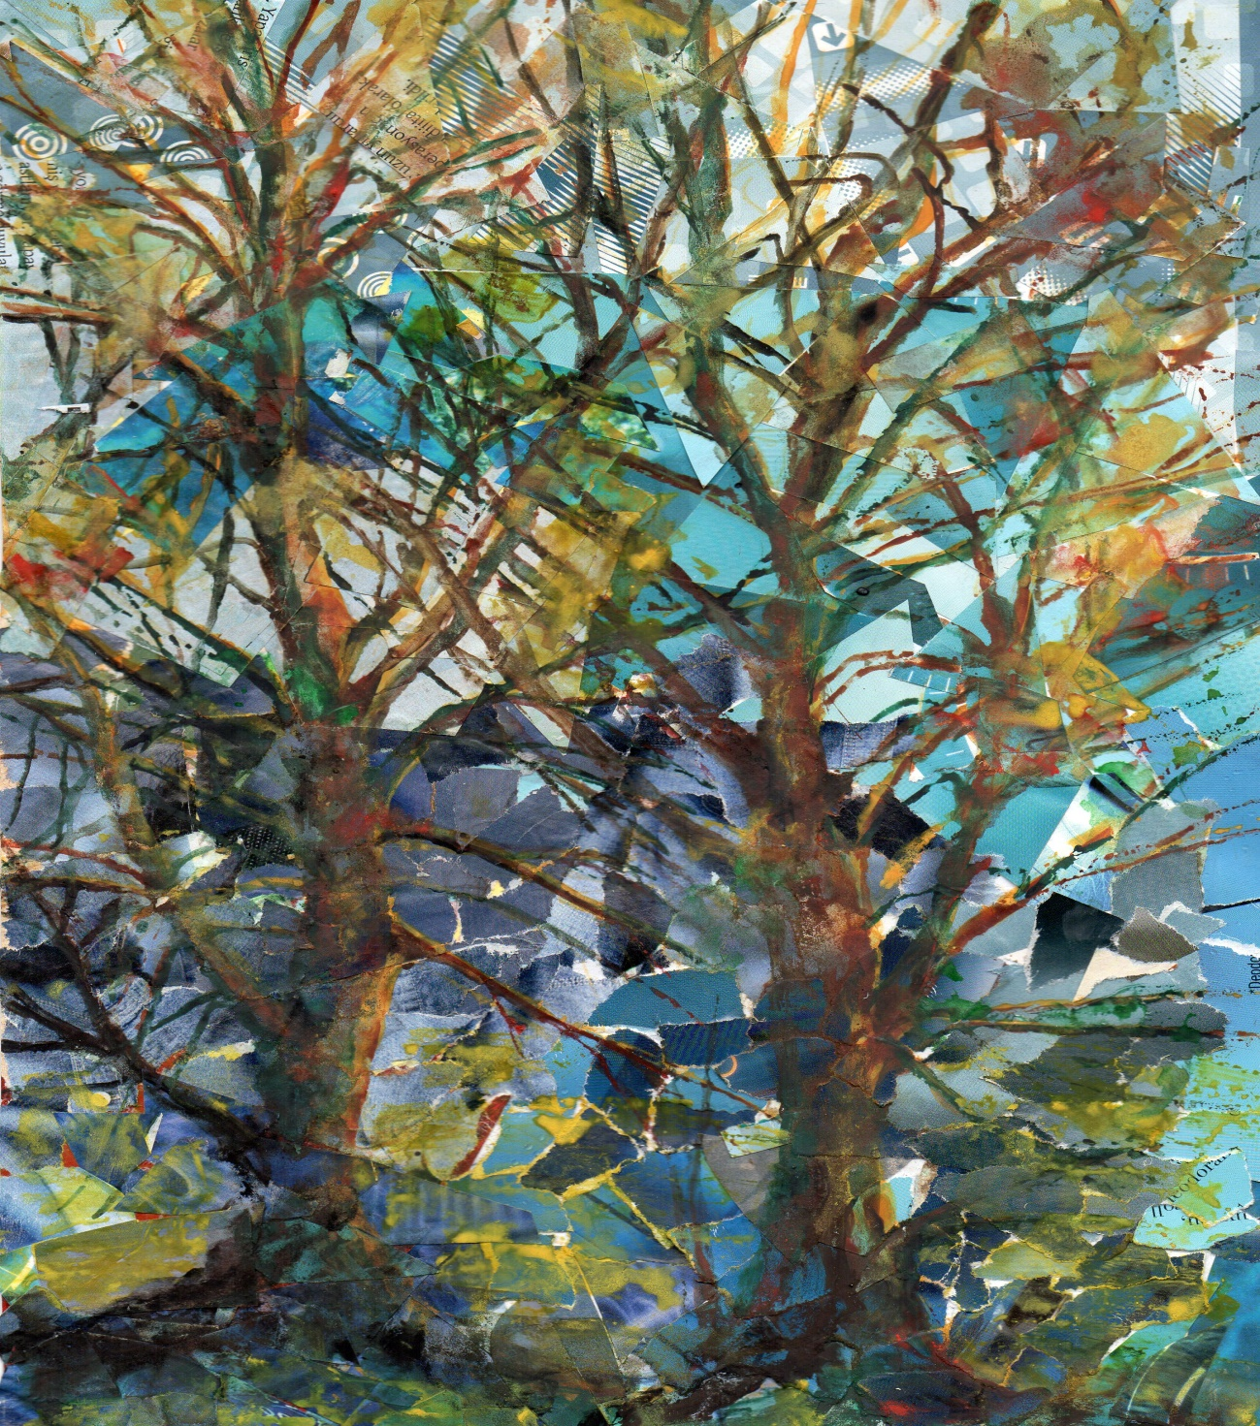
Karışık Teknik Ağaçlar 2021

Slide 13
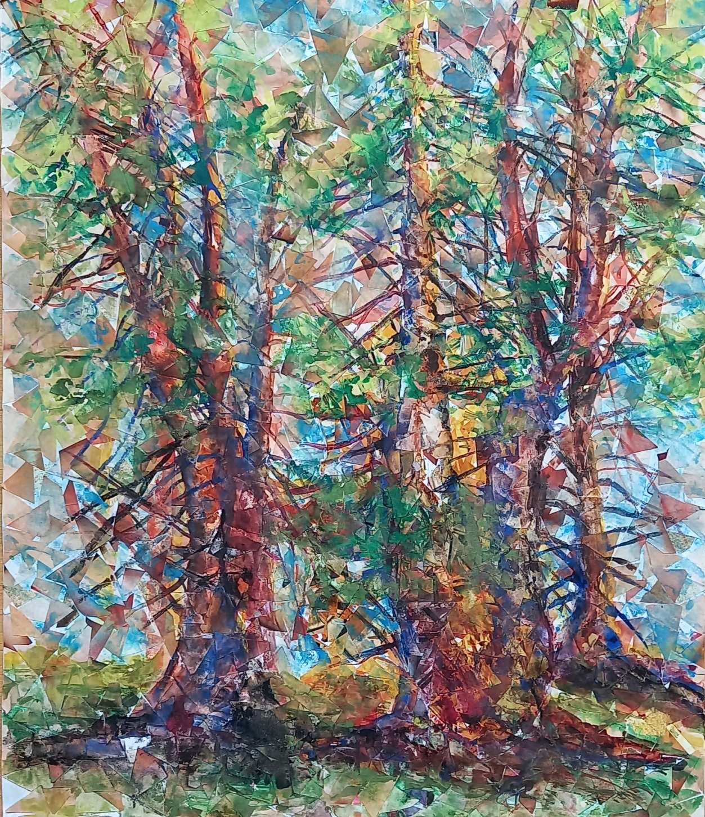
Karışık Teknik Ağaçlar 2021

Slide 14
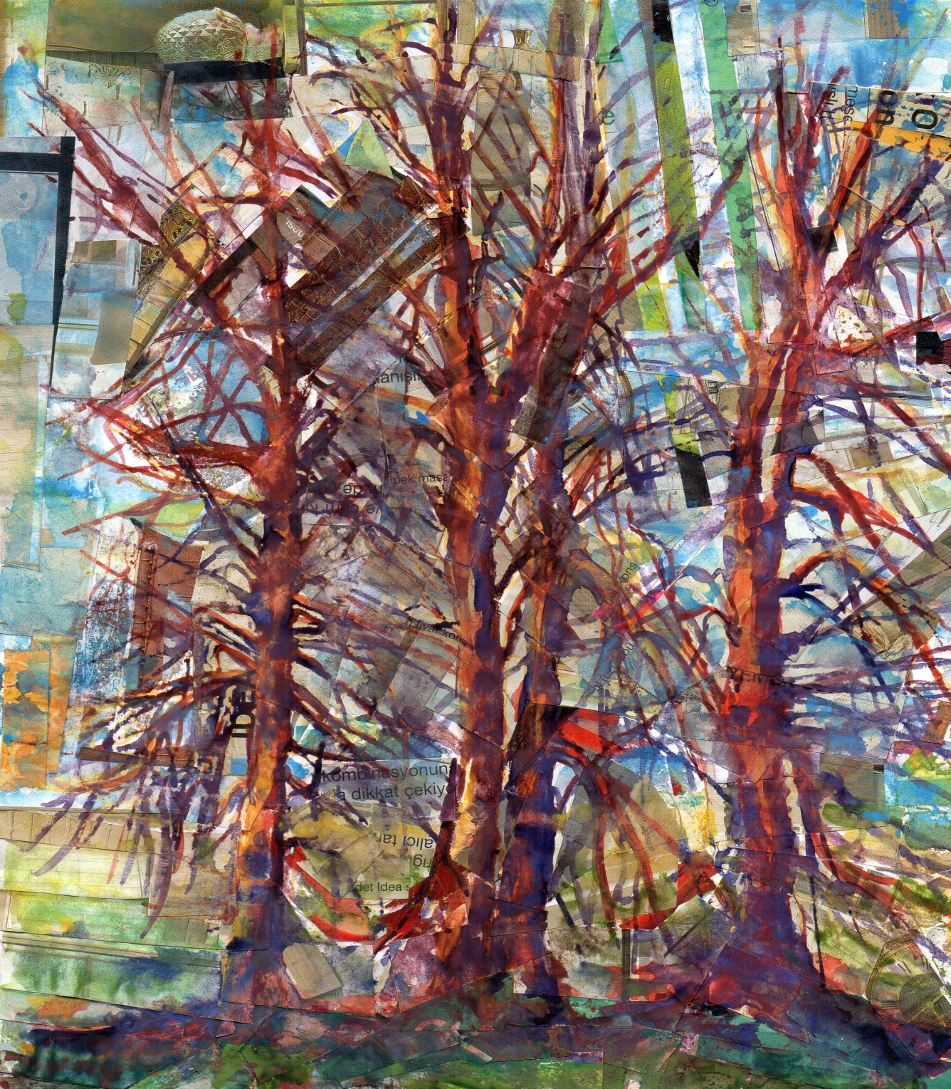
Karışık Teknik Ağaçlar 2021

Slide 15
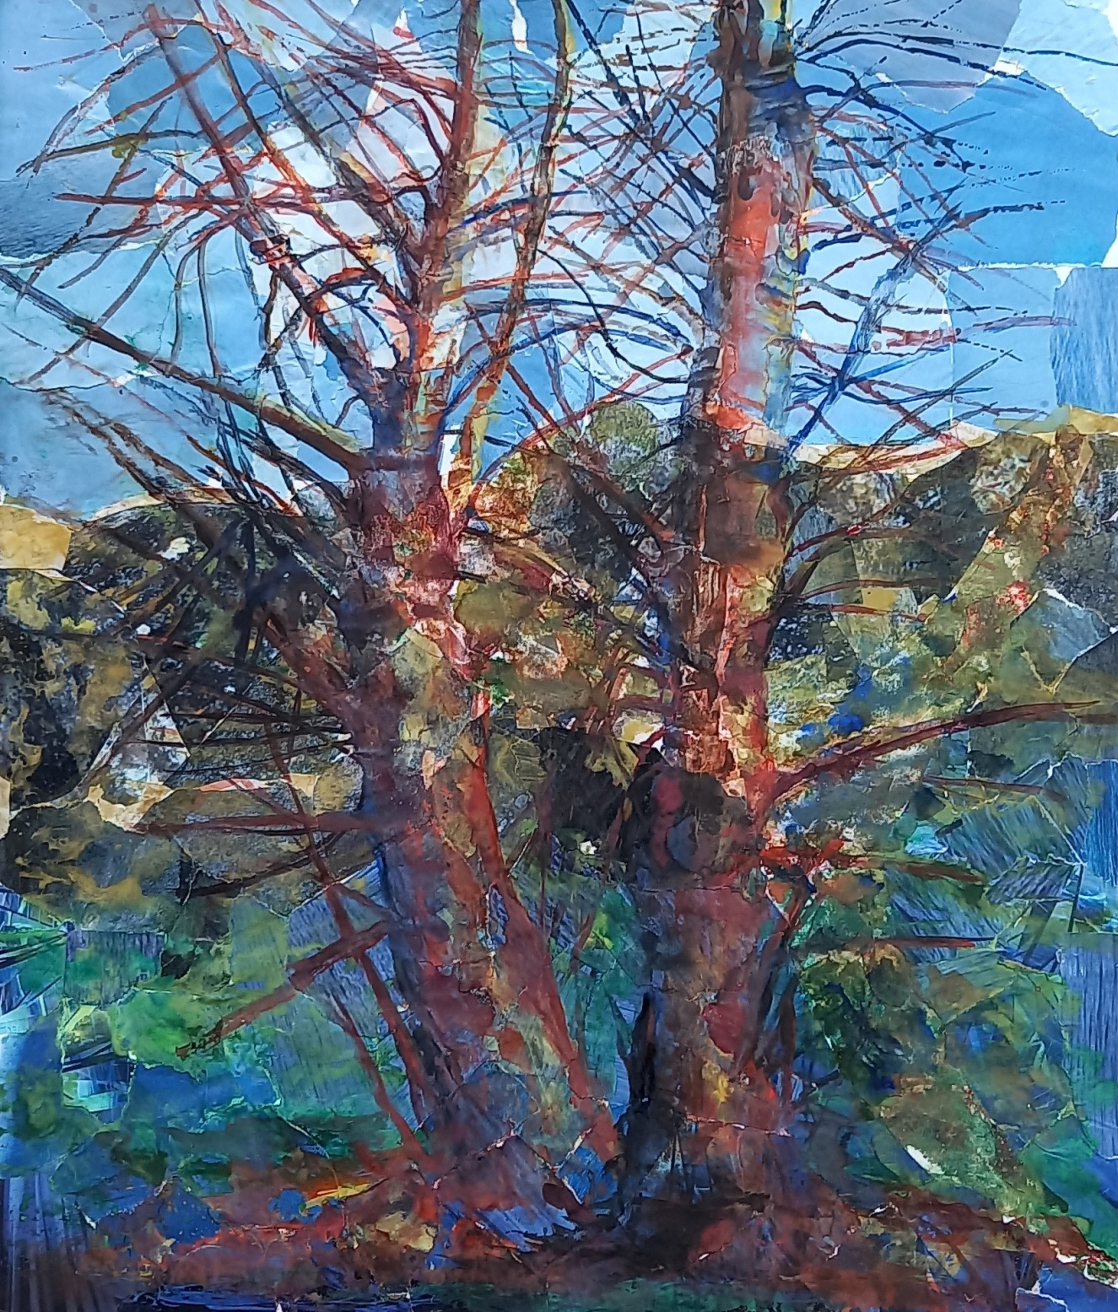
Karışık Teknik Ağaçlar 2021

Slide 16
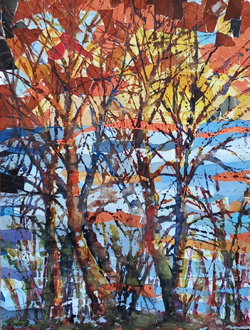
Karışık Teknik Ağaçlar 2021

Slide 17
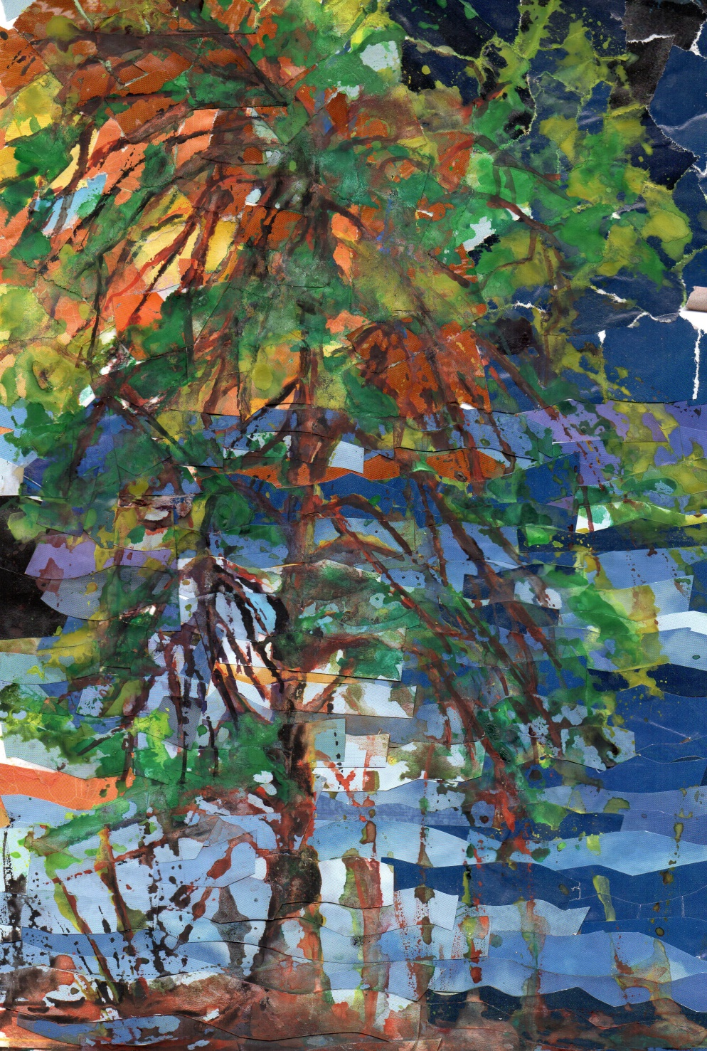
Karışık Teknik Ağaç 2021

Slide 18
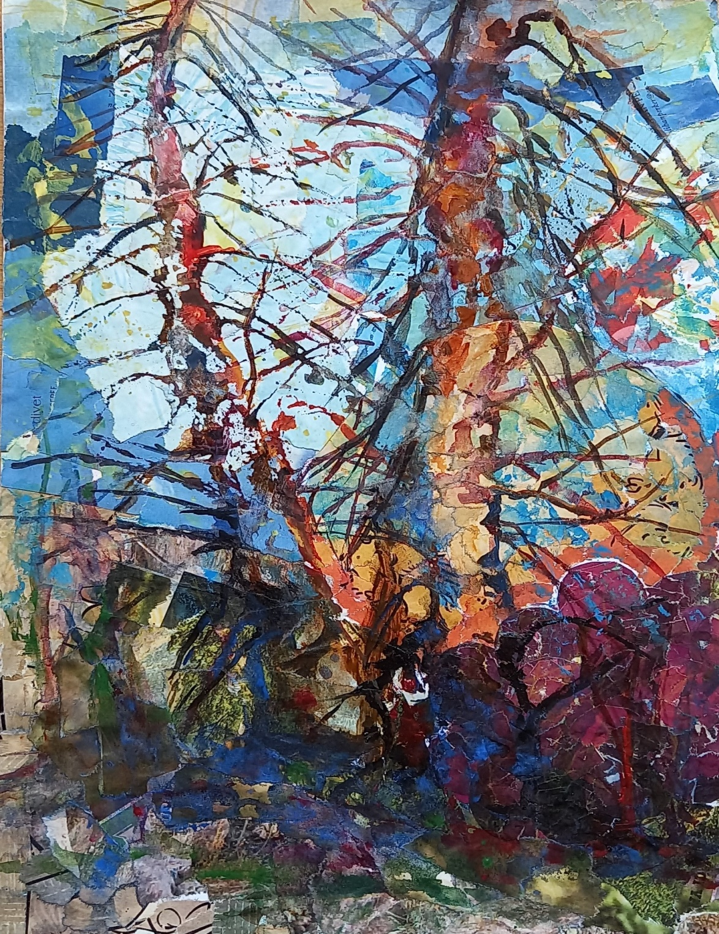
Karışık Teknik Ağaçlar 2021

Slide 19
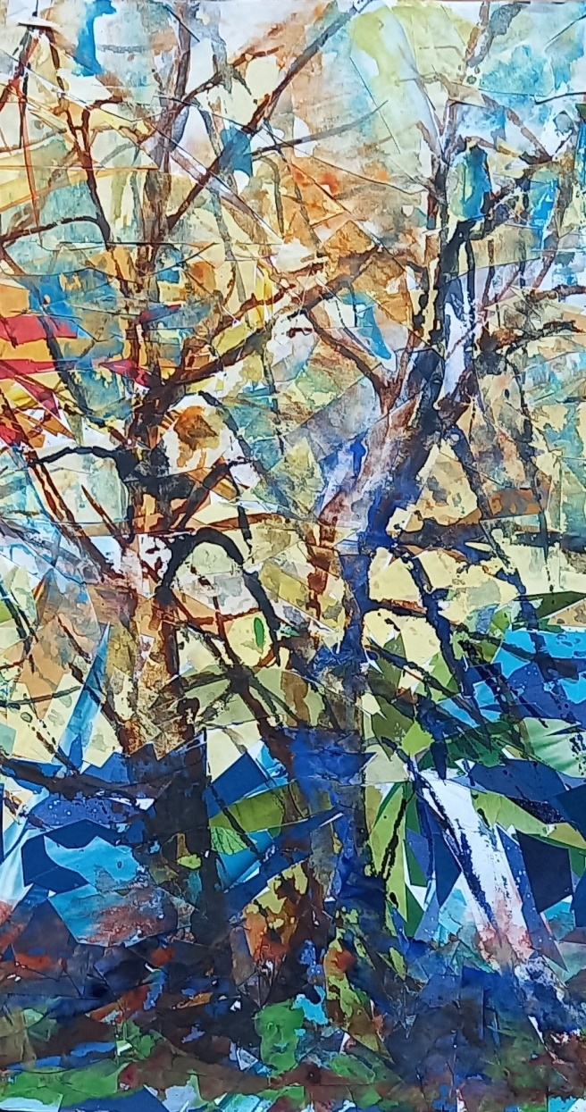
Karışık Teknik Ağaçlar 2021

Slide 20
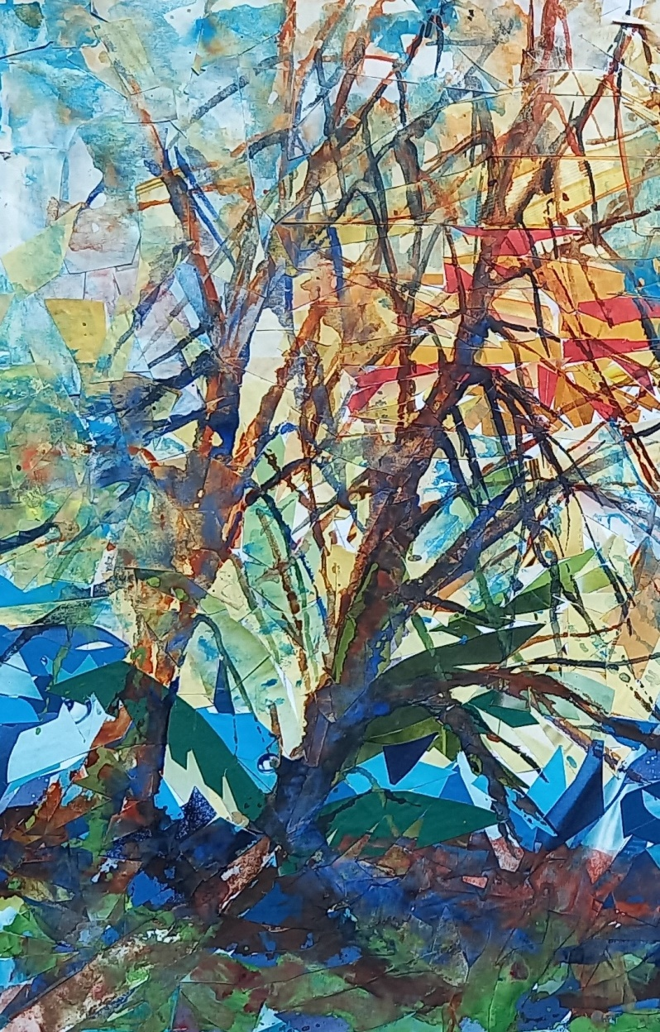
Karışık Teknik Ağaçlar 2021

Slide 21
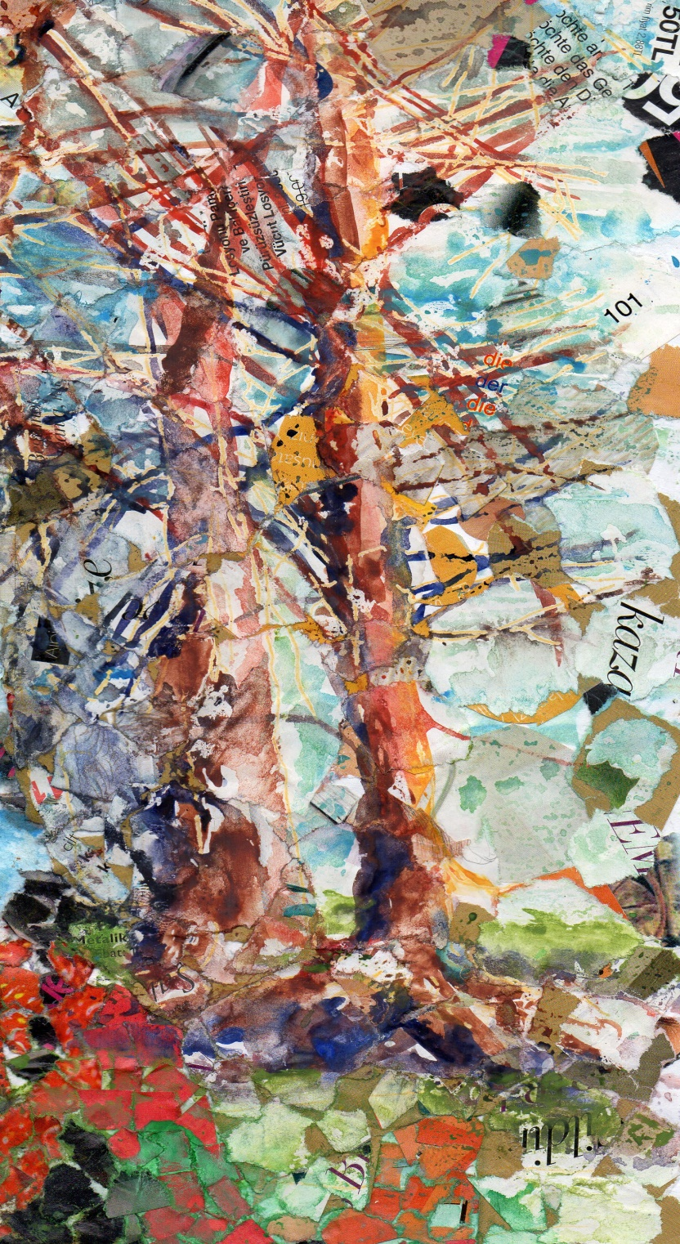
Karışık Teknik Ağaç 2021

Slide 22
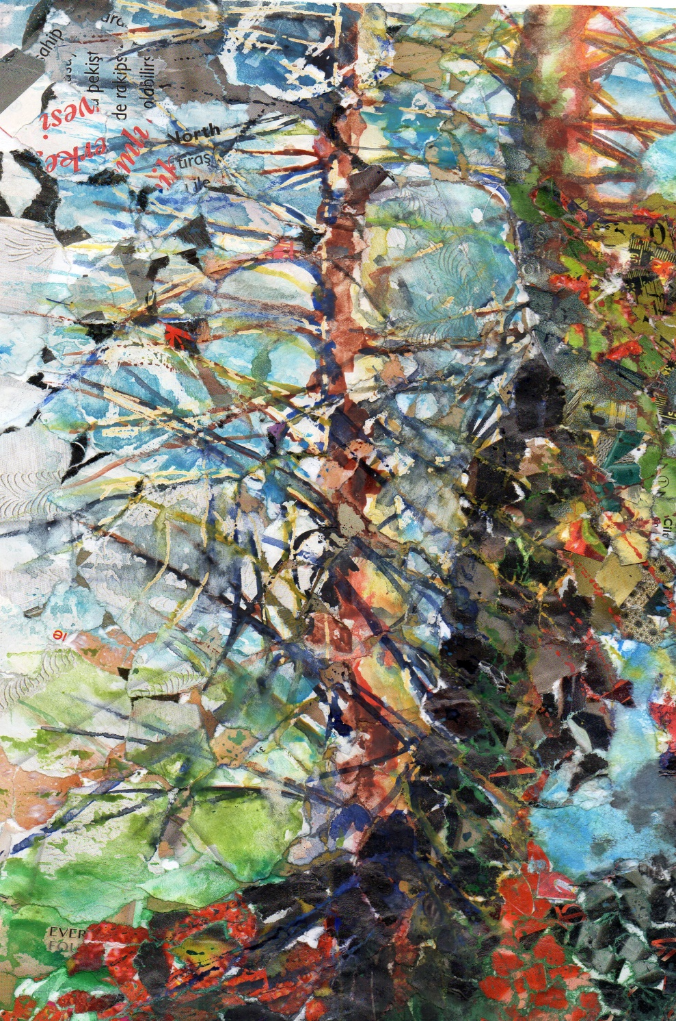
Karışık Teknik Ağaç 2021

Slide 23
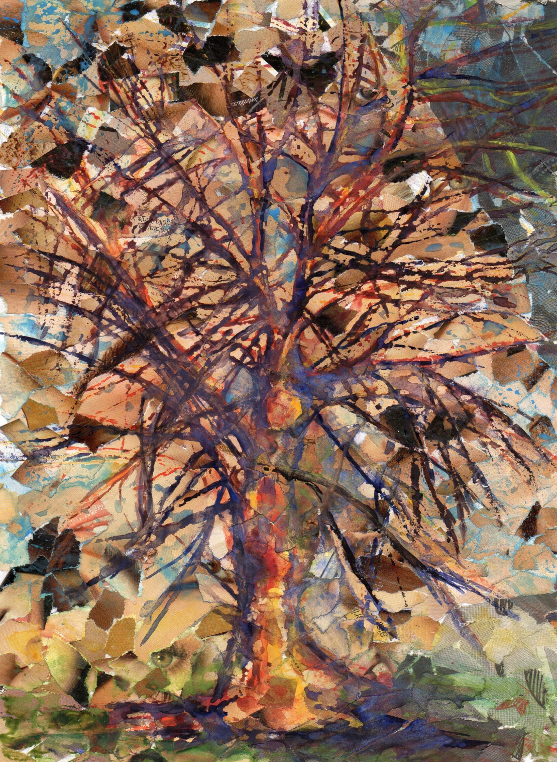
Karışık Teknik Ağaç 2021

Slide 24
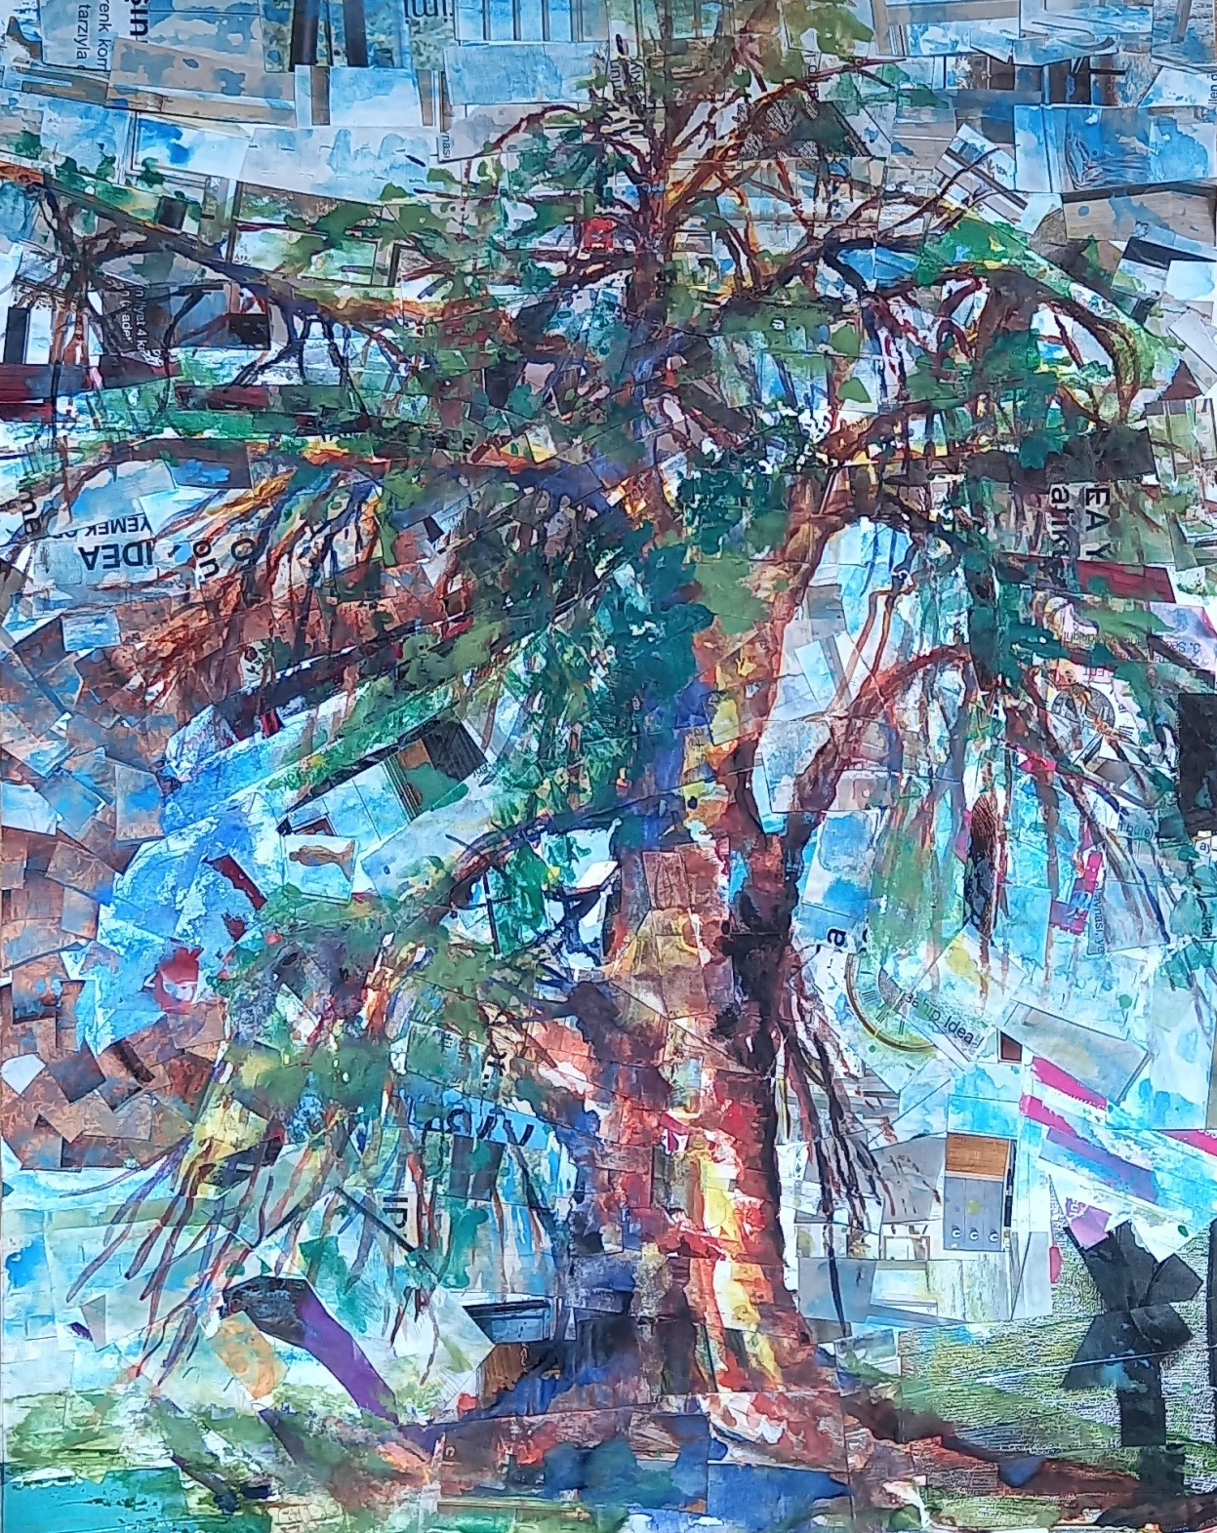
Karışık Teknik Ağaç 2021

Slide 25
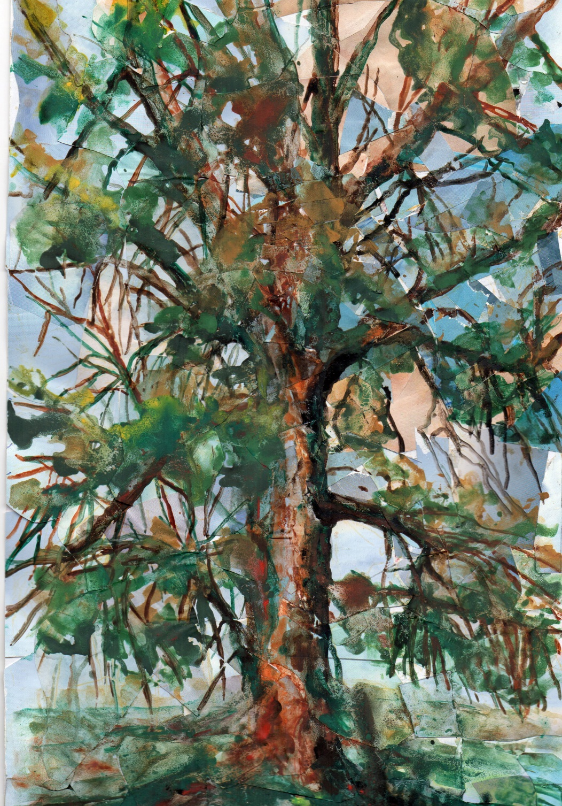
Karışık Teknik Ağaç 2021

Slide 26
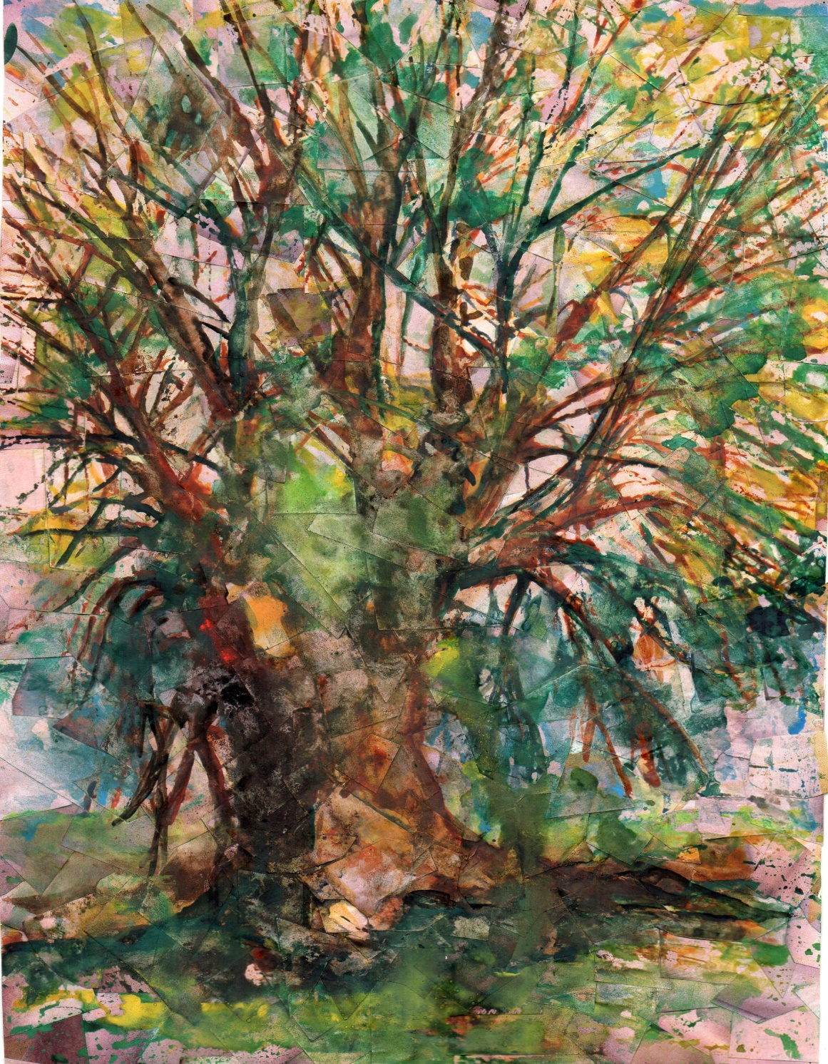
Karışık Teknik Ağaç 2021

Slide 27
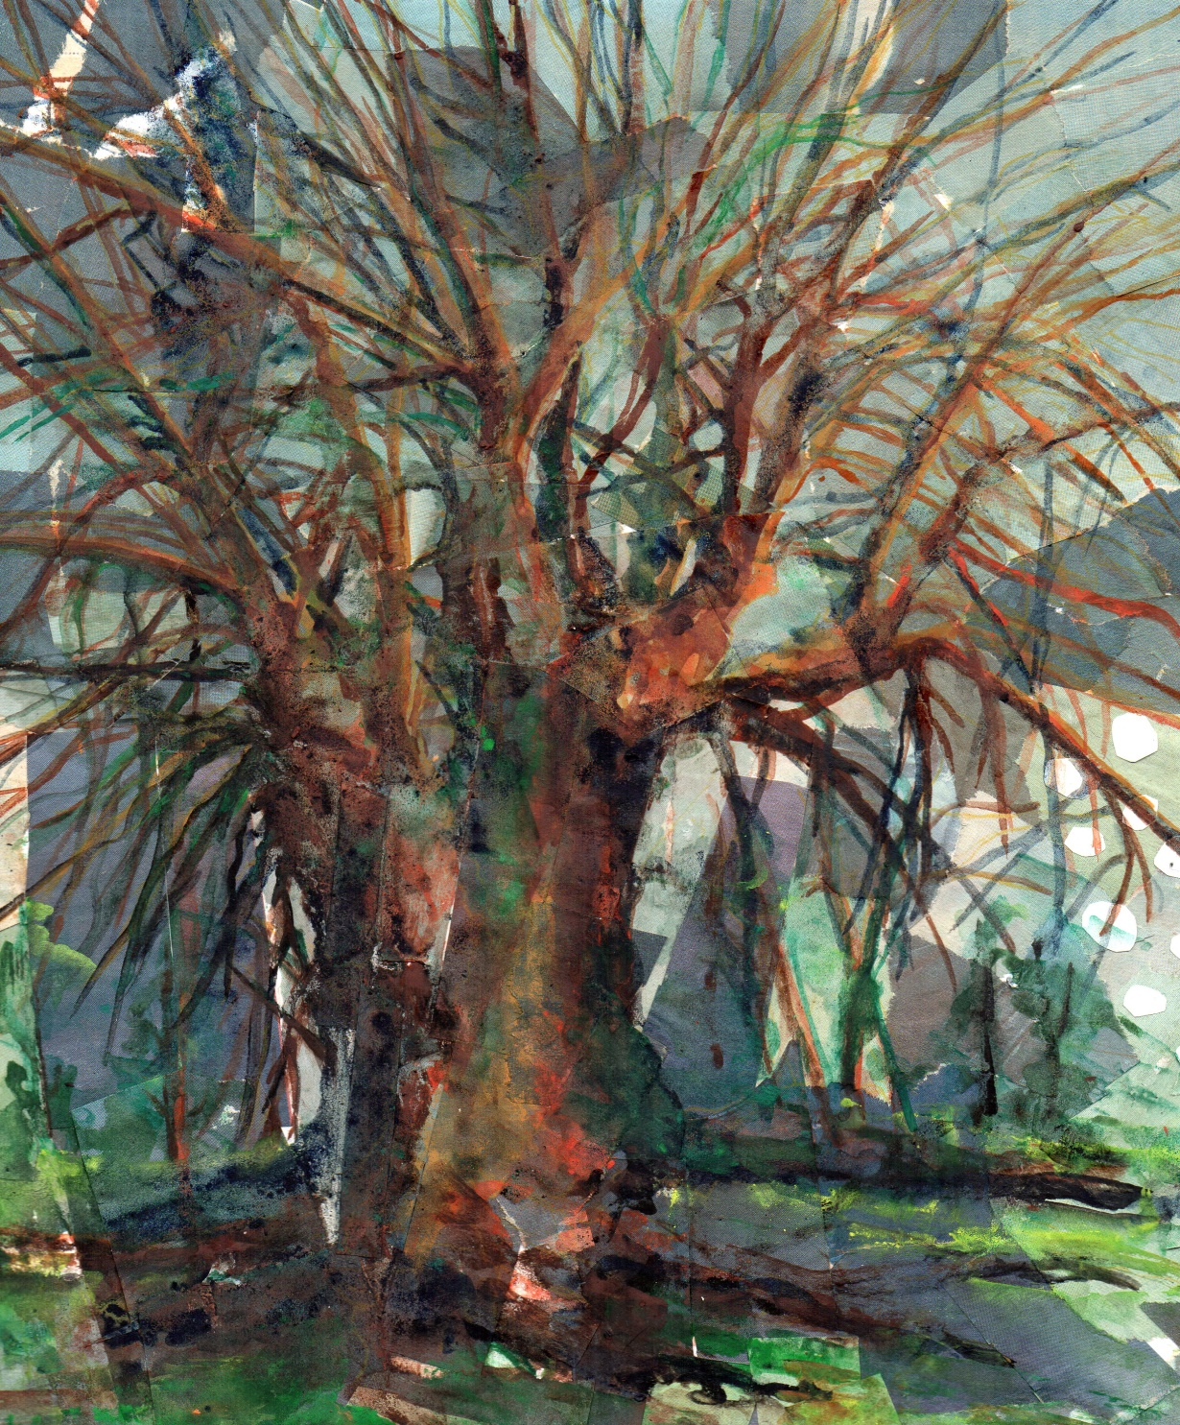
Karışık Teknik Ağaç 2021

Slide 28
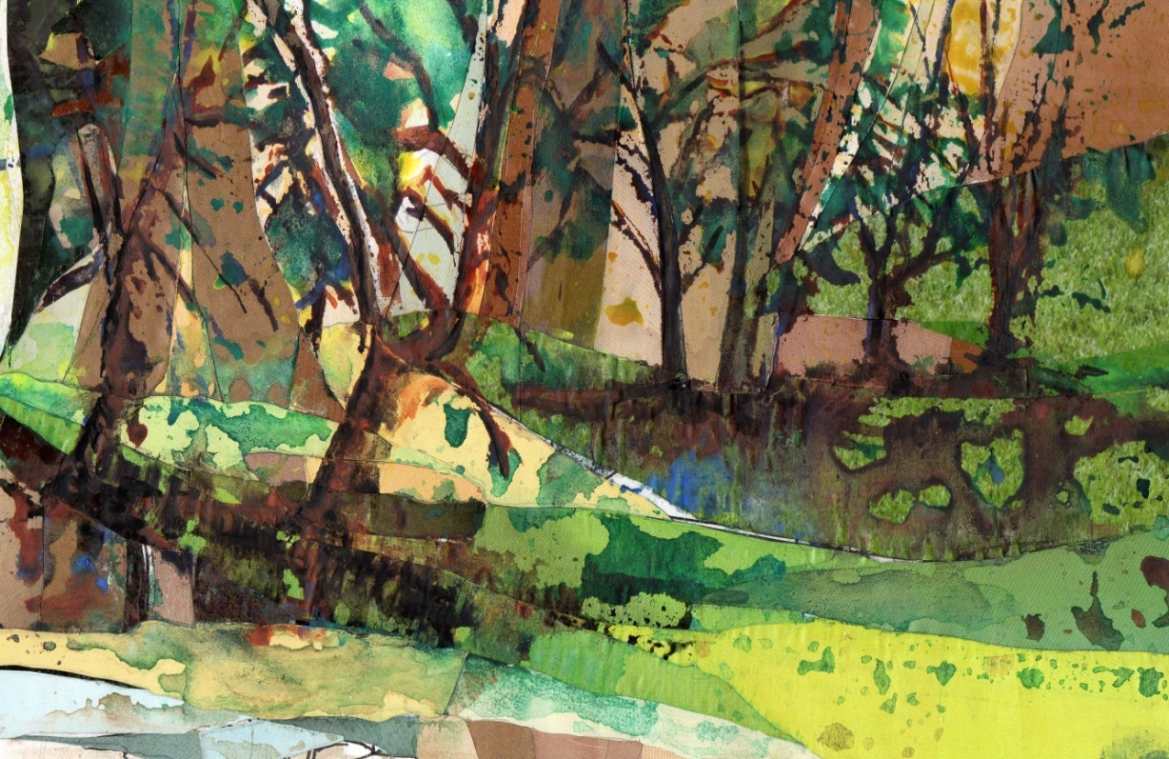
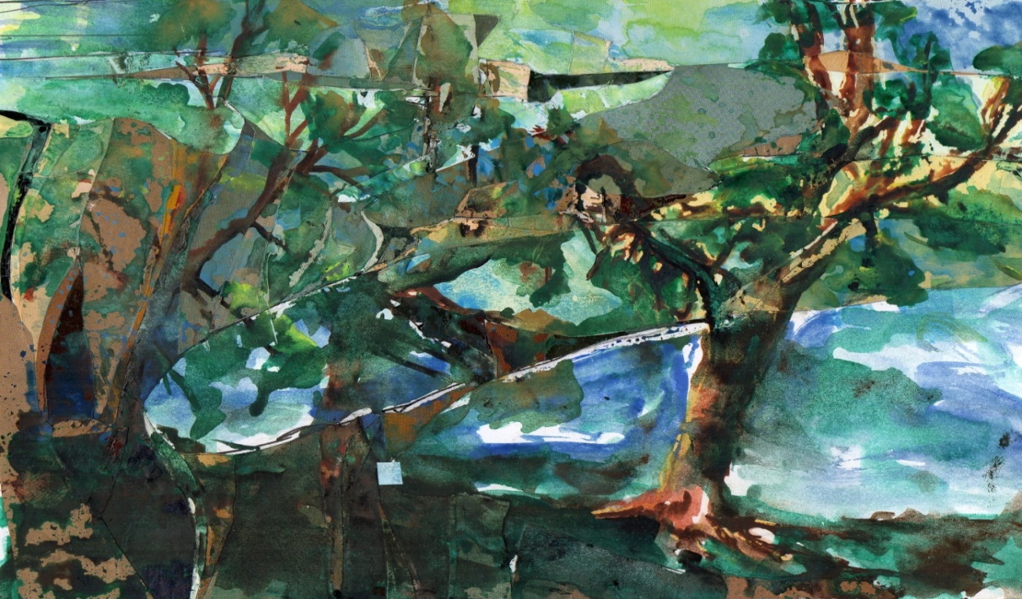
Karışık Teknik Ağaçlar 2021

